Slide 1

Orientações Sprint 2

Slide 2

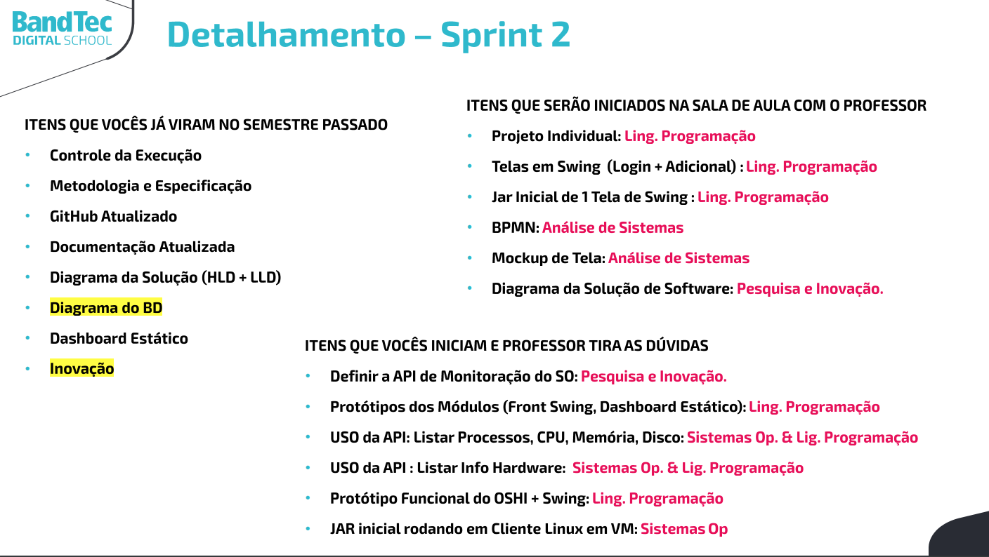


DONE
DOING
TO DO

Slide 3
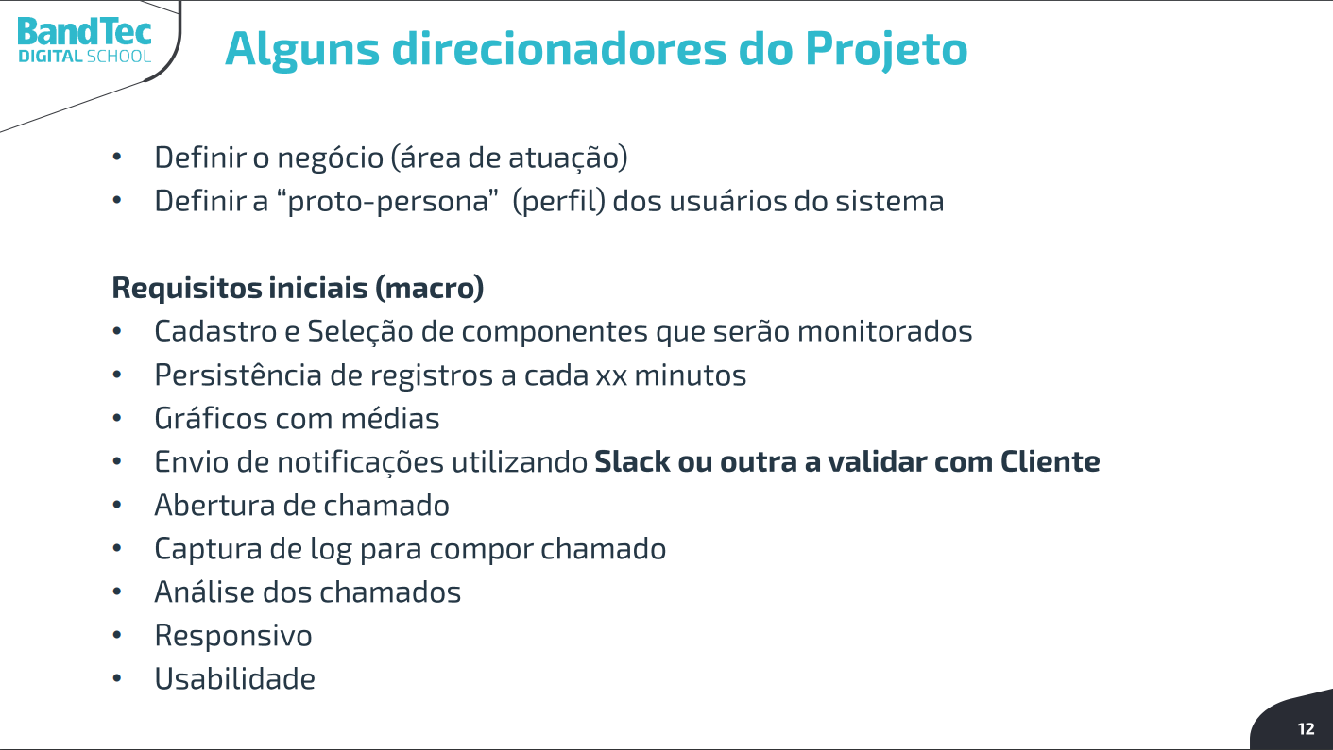
DONE
DOING
TO DO

